Slide 1

KYBERNETICKÉ ÚTOKY

Slide 2

Co to kybernetický útok vůbec je?
Kybernetický útok je pokus o anonymní nabourání a neoprávněný přístup k počítači, výpočetnímu systému, počítačové síti nebo jiné počítačové technologii s úmyslem způsobit škodu, např. deaktivovat počítač, odcizit nebo zničit data a informace, použít prolomený počítačový nebo informační systém ke spuštění dalších útoků, ovládnout výpočetní prostředí nebo infrastrukturu apod.

Slide 3
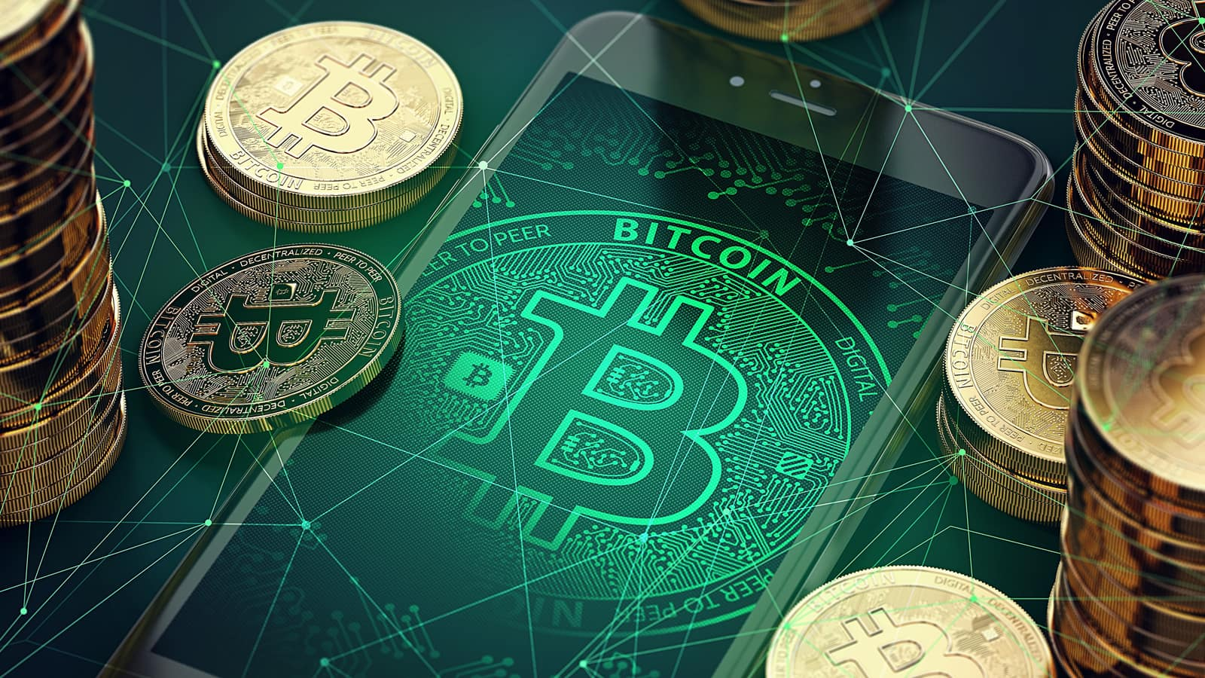
Proč se útoky dějí a čeho chtějí útočníci docílit
Útoky mohou být součástí politicky motivované kybernetické války ze strany států nebo kyberterorismu ze strany různých nestátních aktérů a teroristů.
Cílem hackerů je ve většině případů pokus o vydírání a zaplacení výkupného, ideálně v podobě kryptoměny, aby útočník zůstal stále v anonymitě.

Slide 4

Formy kyberútoků
Útoky na důvěrnost, jejichž cílem je získat přístup k omezeným informacím.
Útoky na integritu, které mění, manipulují nebo kompromitují data a počítačové systémy.
Útoky na dostupnost, které odmítají nebo omezují oprávněným vlastníkům přístup k jejich datům.

Slide 5

Typy kybernetických útoků
Malware
DDoS
Phishing
Viry
Trojský kůň
Ransomware
Spyware
Botnet
XSS

Slide 6
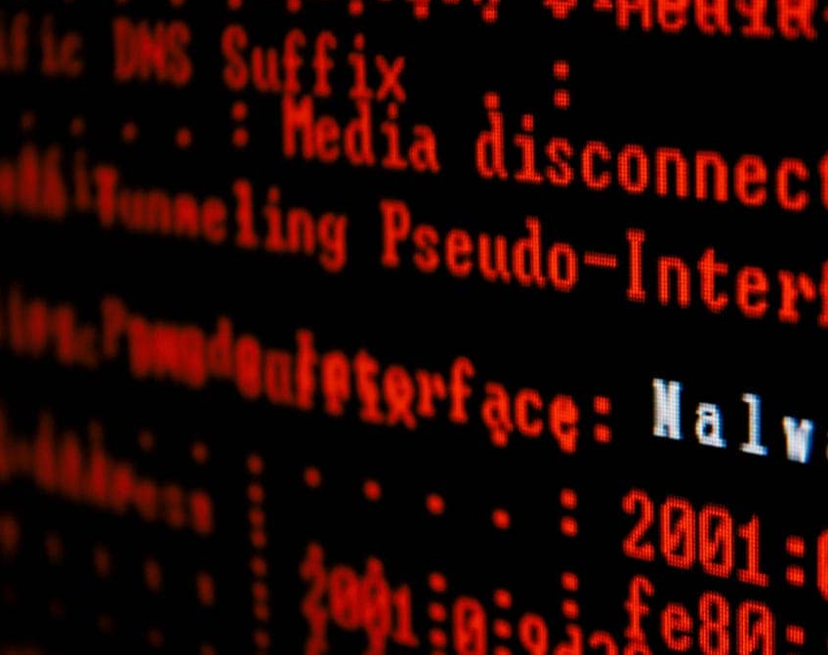
Malware (Škodlivý software)
Malware je univerzální termín pro software, který umožňuje útočníkovi zneužít, zničit nebo kompromitovat jeden nebo více počítačů nebo počítačových sítí.
Formy malwaru zahrnují ransomware, spyware, trojské koně, viry a DDoS útoky (kompromitace jiných počítačů pro realizaci DDoS útoku)
malware nemůže poškodit fyzický hardware systémů ani síťová zařízení, ale může ukrást, zašifrovat nebo smazat vaše data, změnit základní funkce počítače a špehovat aktivitu vašeho počítače. Vše bez vědomí nebo svolení uživatele.

Slide 7
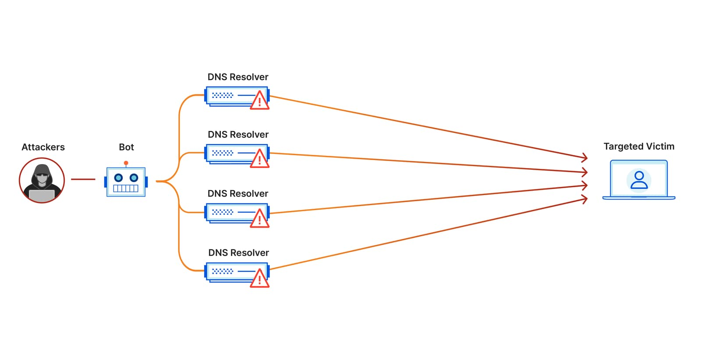
DDoS (Odepření služby)
DDoS (Distributed Denial of Service) je útok, při kterém více kompromitovaných počítačových systémů útočí na cíl, například server, webovou stránku nebo jiný síťový zdroj s cílem narušit tok provozu a způsobit tzv. odmítnutí služby uživatelům cíleného zdroje.
Například stovky automaticky otevíraných oken, reklam a dokonce i chybově ukončované weby můžou přispět k útoku DDoS na napadeném serveru.

Slide 8

Phishing
Phishing je metoda podvodného pokusu o získání citlivých informací, jako jsou uživatelská jména, hesla a údaje o kreditních kartách.
Jde v podstatě o akt přimět někoho, aby klikl na odkaz, který umožní útočníkovi buď získat přístup k osobním informacím, nebo stáhne malware do zařízení uživatele.
Phishingové útoky často fungují tak, že se tváří jako pocházející od důvěryhodného subjektu, jako je banka, pojišťovna nebo třeba mobilní operátor. Jedná se však o maskované krytí, které uživatel často nepozná.

Slide 9
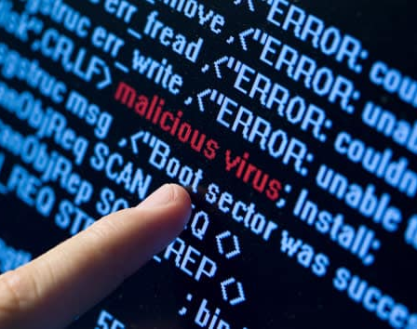
Viry (Nemoc počítače)
Viry se mohou šířit mezi soubory v počítači a mají schopnost se samy replikovat. Mohou zobrazovat otravné zprávy, odcizovat data nebo poskytnout hackerům kontrolu nad počítačem. Mohou být připojeny k jiným programům nebo skryty v kódu, který se automaticky spouští při otevření určitých typů souborů, například v e-mailech typu phishing.

Slide 10

Trojský kůň
Trojský kůň předstírá, že je legitimní software, ale ve skutečnosti skrytě provádí škodlivé útoky.
Metoda útoku obvykle spočívá v tom, že útočník používá sociální inženýrství ke skrytí škodlivého kódu v legitimním softwaru, aby se pokusil získat přístup uživatelů k systému pomocí svého softwaru.
Po stažení škodlivý kód provede úlohu, pro kterou jej útočník navrhl, jako je získání zadních vrátek k podnikovým systémům, špehování online aktivit uživatelů nebo krádež citlivých dat.
Mezi náznaky aktivního trojského koně na zařízení patří neobvyklá aktivita, jako je neočekávaná změna nastavení počítače.

Slide 11

Ransomware (Vydírání)
Ransomware drží počítače nebo soubory jako rukojmí šifrováním dat a zadržováním přístupových údajů legitimnímu uživateli.
Za obnovení postižených souborů nebo systémů je obvykle požadováno výkupné.
Během pandemie COVID-19 se jednalo o jeden z nejplodnějších typů kybernetických útoků.

Slide 12

Spyware (Špionáž)
Spyware je nevyžádaný software, který umožňuje uživateli sledovat aktivity někoho jiného na počítačích nebo mobilních telefonech a dalších zařízeních skrytým přenosem dat ze zařízení oběti zpět do kontroléru malwaru.
Spyware může také odkazovat na legitimní software, který monitoruje vaše data pro komerční účely, jako je reklama.
Škodlivý spyware se však výslovně používá k zisku z ukradených dat.
Spyware také ovlivňuje výkon sítě a zařízení a zpomaluje každodenní činnosti uživatelů.

Slide 13
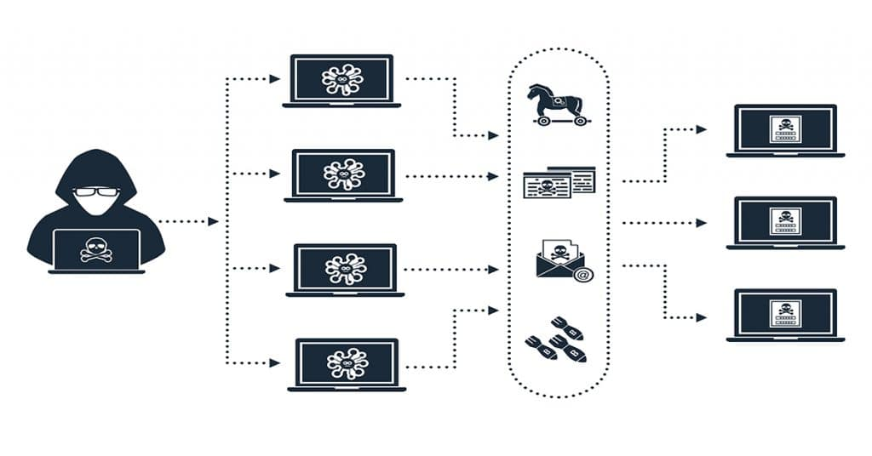
Botnet
Původce neboli zakladatel botnetu tzv. pasák (bot herder) ovládá infikované počítače za pomoci vzdálené správy, a to přes vhodné napojení na veřejné IRC (Internet Relay Chat) servery nebo vlastní serverová řešení.
Jakmile je počítač napaden botem (síťový červ), tak bot začíná pracovat na vlastní pěst, aniž by o něm uživatel vůbec měl nějaké tušení. Takto infikovaný bot se v počítači napojí na tzv. centrální uzel C&C server, kde očekává další instrukce od pasáka pro své chování.
Ty nejvíce úspěšné botnety mohou tzv. vlastnit až okolo desítek miliónů nakažených počítačů.
Původce botnetu může pronajímat „svoji stáj“ dalším spammerům, kteří ji mohou požít pro své nekalé šíření nevyžádané pošty, hoaxu a e-mailových červů. Jedná se o činnosti, které jsou označovány jako kyberkriminalita.

Slide 14
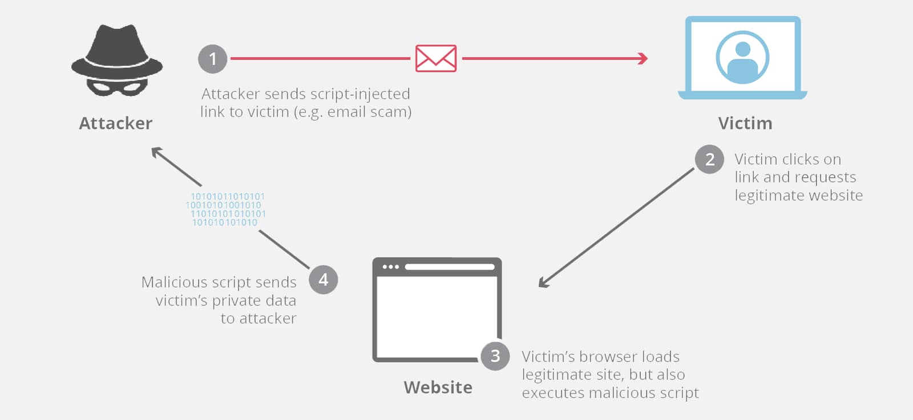
XSS (Cross-site scripting)
závažná bezpečnostní zranitelnost webových stránek, kdy útočník vloží do stránky vlastní škodlivý JavaScript, který se následně na stránce spustí. V nejjednodušším případě útok využívá toho, že se stránka generuje dynamicky a vypisuje se na ní vstup uživatele.
Například stránka výsledků fulltextového vyhledávání pravděpodobně obsahuje výpis fráze, kterou návštěvník webu vyhledával. Pokud web nemá dostatečně ošetřené uživatelské vstupy, útočník místo hledané fráze vloží do webové stránky vlastní příkaz, který může způsobit následující škody:
zobrazit nějaký nepříjemný obrázek
vložit do stránek škodlivý kód
přesměrovat uživatele na jiný web
poslat útočníkovi obsah stránky, včetně nějakých utajovaných dat
ukrást identitu uživatele (je-li přihlášený třeba do administrace, stane se přihlášeným i útočník

Slide 15
Nejznámější kybernetické útoky v nedávné historii
Ransomware „WannaCry“ (Květen 2017): byl zaměřen na zranitelnost systému Windows a po infikování stanice aktivně šifroval soubory v počítači a poté zobrazil zprávu požadující výkupné v bitcoinu, po jehož uhrazení slíbil, že data odemkl. To se většinou ale nestalo. Škoda: cca 4 miliardy USD.
Útok „Shamoon“ (Srpen 2012): Virus funguje tak, že nejprve získá přístup k jedné pracovní stanici – obvykle prostřednictvím phishingového podvodu. Jakmile bude malware v počítači, zakoření v operačním systému, zkopíruje určité soubory a ty odešle útočníkovi. Poté soubory smaže. Zaměřoval různé národní ropné společnosti na Středním východě. Škoda: miliardy USD
Útoky na Ukrajinu „Petya“ (Červen 2017): Útok měl podobu malwaru „Petya“, který byl údajně součástí ransomwaru, který požadoval platbu výměnou za odemknutí šifrovaných souborů. Zaměřen na banky, noviny, ministerstva. Škoda: cca 400 milionů USD.

Slide 16
Zdroje
Shamoon
Nedávné kybernetické útoky
Xss
Botnet
Spyware
Ransomware
Trojský kůň
Viry
Phishing
Ddos
Malware
Kybernetický útok

